Slide 1
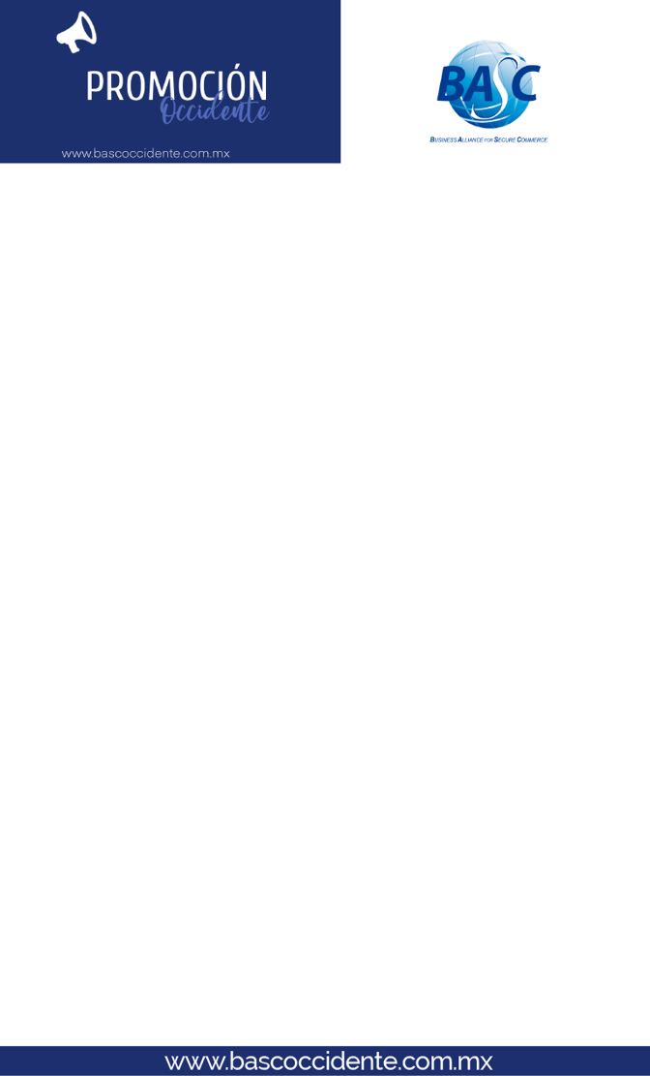
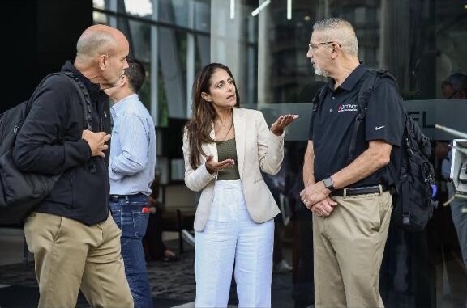


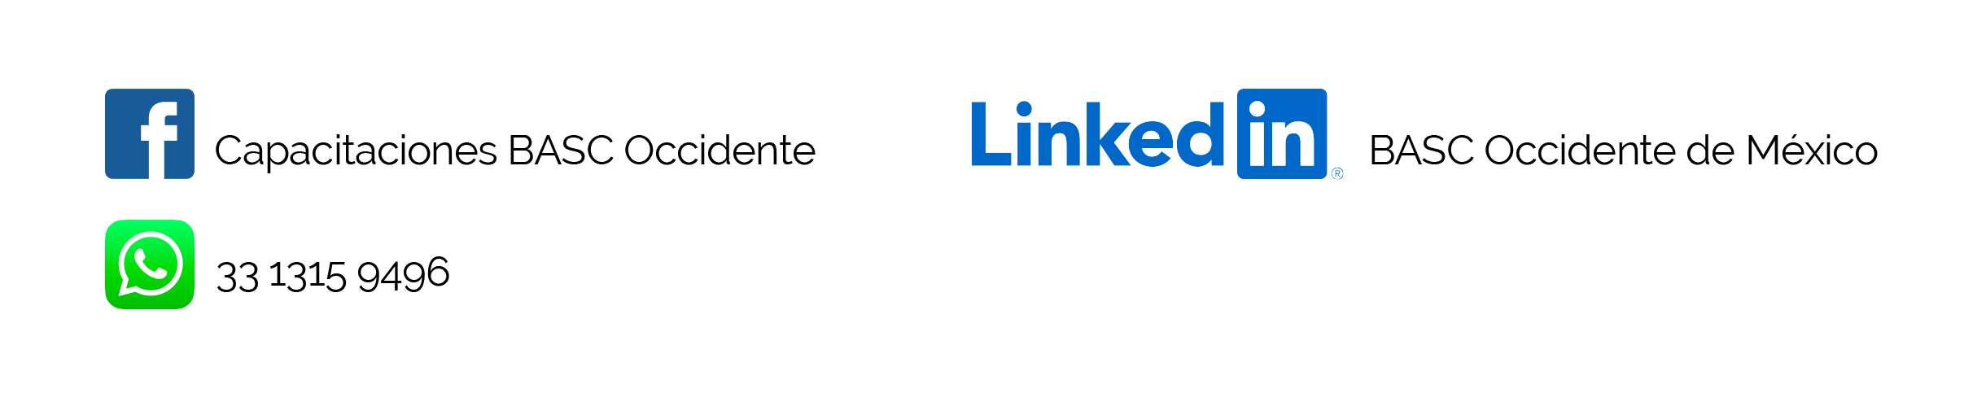



BOLETÍN TRIMESTRAL OCTUBRE A DICIEMBRE
EVENTOS OCTUBRE A DICIEMBRE
20vo. Aniversario BASC México
El pasado 05 de octubre se llevó a cabo la celebración del 20vo. Aniversario del Capítulo BASC Occidente de México en Tequila, Jalisco. En compañía de Suzanne Lemaitre- Directora Ejecutiva de la WBO, el Consejo Directivo que conforma BASC México, Auditores de Certificación, Funcionarios de CBP, Directivos de Empresas Certificadas y más personalidades, pasaron un momento agradable festejando que siguen sumando empresas comprometidas en reforzar la seguridad en la cadena logística.
¡Gracias a todos los que nos acompañaron!
OCTUBRE
Martes 17
NOVIEMBRE
Jueves 16
Miercoles 22
IMPLEMENTACIÓN DE ESTÁNDARES BASC:
Capacitaciones:
Seguridad del personal y control de acceso físico
Compromiso y Liderazgo
La Ciberseguridad es tarea de todos
GESTIÓN DE RIESGOS / FORMACIÓN DE AUDITORES INTERNOS ETAPA 1 y 2 CDMX
Etapa teórica: del 09 al 11 de OCTUBRE
Etapa práctica: del 13 al 15 de NOVIEMBRE
ACTUALIZACIÓN DE AUDITORES INTERNOS
Viernes 1 DICIEMBRE VIRTUAL
PRÓXIMAS CAPACITACIONES
A principio de cada mes el área de capacitaciones estará enviando información de las capacitaciones y cursos que se impartirán durante los siguientes meses.
ALGUNA DE NUESTRAS EMPRESAS AFILIADAS
Consulta nuestro PLAN DE CAPACITACIONES 2024
AQUÍ
Sede Ciudad de México
Sede Gdl
ALGUNA DE NUESTRAS EMPRESAS CERTIFICADA
Sede Querétaro
Sede Ciudad de México
Sede Jalisco

